Slide 1
www.gemppi.org
Procédure de protection et d’auto-défense intellectuelle d'une fratrie dont un membre est engagé dans le radicalisme islamique
Cette procédure peut être utilisée aussi pour la confortation de certains profils de repentis du radicalisme islamique.
Les mêmes principes peuvent être mis en oeuvre pour d’autres types de radicalismes.
Notes:
<Foliennummer>

Slide 2
A qui s’adresse la procédure ?
Le GEMPPI applique cette procédure en faveur des familles, proches, frères, sœurs amis de la personne radicalisée (en son absence), pour éviter l’effet de contagion très souvent observé. Cette procédure peut servir aussi pour certains profils de repentis du radicalisme islamique.
29 ans d'observation et de traitement du phénomène sectaire, comprenant les divers radicalismes religieux, nous permet d'affirmer que lorsqu'un membre d'une famille se converti à une secte ou à un mouvement religieux radical, il tente de convertir ses proches. Les premiers concernés sont les frères et sœurs et parfois les parents eux-mêmes. Nous avons constaté maintes fois que des familles entières ou partielles étaient entrainées dans un groupe sectaire par ce moyen.
De cette expérience il ressort qu'il est nécessaire d'éviter la propagation ou "contagion" sectaire dans l'entourage de l'adepte.

Slide 3
Conditions
L’offre est bien-sûr facultative, notamment parce que certaines personnes, en raison de leurs sensibilités religieuses, peuvent ne pas être à l’aise avec cette approche rationnelle et donc désacralisante des religions. Après avoir informé précisément les familles ou proches du contenu de la démarche, s’ils ne sont pas intéressés, l’association des victimes de l’islam radical , Turquoise Freedom les prend directement en charge sans utiliser ce procédé de protection idéologique proposé par le GEMPPI.

Slide 4
La méthode
Exposer les principes généraux de manipulations mentales et d'endoctrinement
Présenter les textes sacrés utilisés pour la séduction (Bible, Coran, Sunna): les aspects positifs, humanitaires, généreux... Suivi de l’explication du glissement vers des positions sectaires
3) Présentation des textes sacrés (Bible, Coran, Sunna) utilisés pour provoquer des comportements sectaires et une rupture avec l'environnement d'origine

Slide 5
1) Exposer les principes généraux de manipulations mentales et d'endoctrinement
-Définir,caractériser, décrire l’emprise sectaire
-Séduction,
-Endoctrinement
-Rupture et enfermement mental.
Echange d’expériences dans ce domaine et en particulier expérimentation concrète d’une rencontre avec un adepte, ou un radicalisé (atelier jeu de rôle).

Slide 6
2) Présenter les textes sacrés utilisés pour la séduction (Bible, Coran, Sunna): les aspects positifs, humanitaires, généreux...
-En commençant par la Bible
-Et ensuite avec le Coran et la Sunna (El Bokhari de préférence)
Puis en transition vers le point 3 , démonstration de l'exploitation de ces textes religieux positifs, utilisés comme tremplin au travers d'une lecture particulière des événements politiques et sociaux mondiaux (complot, conspiration...) pour glisser vers leurs opposés dans les mêmes textes sacrés (voir ci-après)
Pourquoi utiliser les 3 traditions ?

Slide 7
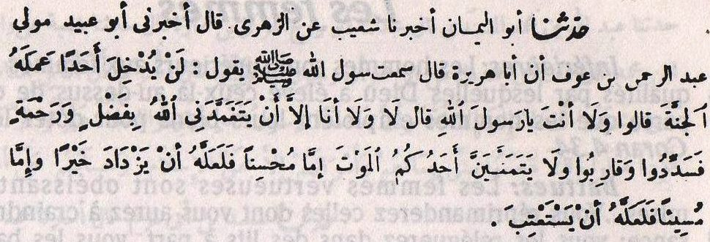
Textes lénifiants Evangile de Matthieu, Chapitre 7, versets 1 à 5 Ne jugez point, afin que vous ne soyez point jugés. Car on vous jugera du jugement dont vous jugez, et l'on vous mesurera avec la mesure dont vous mesurez. Pourquoi vois-tu la paille qui est dans l'oeil de ton frère, et n'aperçois-tu pas la poutre qui est dans ton oeil? Ou comment peux-tu dire à ton frère: Laisse-moi ôter une paille de ton oeil, toi qui as une poutre dans le tien? Hypocrite, ôte premièrement la poutre de ton oeil, et alors tu verras comment ôter la paille de l'oeil de ton frère.

Slide 8
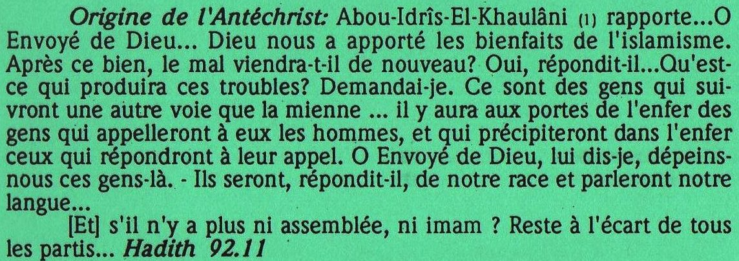
En s’appuyant sur le fait que l’Arabie Saoudite est alliée des Etats Unis et que celle-ci a choisi Israël pour construire le mur de séparation de frontière… l’islamiste fait le lien avec ses textes sacrés

Slide 9
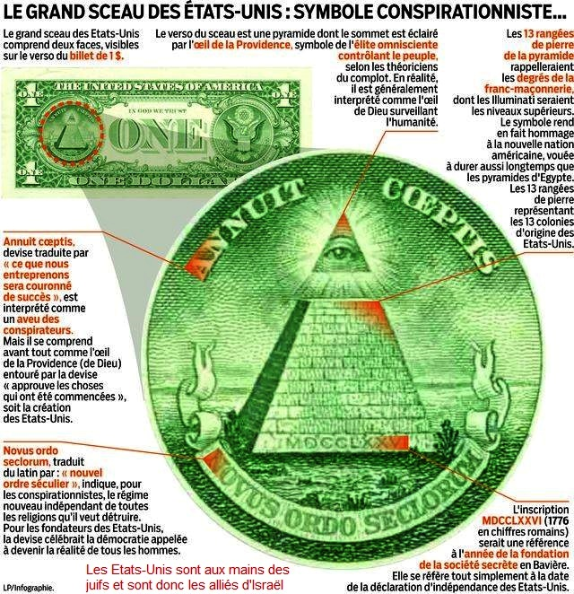
Un exemple de glissement

Slide 10
3) Présentation des textes sacrés (Bible, Coran, Sunna) utilisés pour provoquer des comportements sectaires et une rupture avec l'environnement d'origine Phase de confrontation à l’âpreté des textes (Rejet des non-croyants, discrimination, incitations à la violence, etc.)
Les textes sacrés présentés ne sont pas commentés par l’intervenant, mais sont introduits par cette phrase:
« Est-ce juste selon vous ? ».
Pas de directives, ce sont aux participants de juger, débattre et conclure
-Commencer par la Bible
-Et ensuite avec le Coran et la Sunna (El Bokhari)

Slide 11
Le texte sacré littéral, sans atours
Les sectes et les radicaux des religions monothéistes s’appuient essentiellement sur les textes sacrés anciens pour justifier leurs idéologies, ce qui produit souvent des comportements anachroniques.
Aucune religion est anodine et inoffensive, elle comporte toujours dans ses textes sacrés de la radicalité, de la pensée extrême parce qu’elle s’est constituée par opposition à une religion majoritaire qui l’a précédée et ses textes sont aussi à l’image de l’époque souvent barbare qui l’a vu naître.
De ce fait, actuellement des groupes deviennent radicaux lorsque les sectaires qui les dirigent utilisent de manière littérale des textes sacrés anciens. Ils prétendent ainsi revenir à la pureté de la religion originelle, par opposition aux autres mouvements religieux qu’ils accusent d’avoir fait des compromis et des concessions à ce monde diabolique ou à ses défenseurs. Les sectaires et les gourous vont justifier leur comportement intolérant au travers de ces textes anachroniques

Slide 12
Certains groupes sectaires s’appuient sur ces textes du Nouveau testament pour justifier une interprétation littéraliste
Apocalypse 22.18
Je le déclare à quiconque entend les paroles de la prophétie de ce livre: Si quelqu'un y ajoute quelque chose, Dieu le frappera des fléaux décrits dans ce livre et si quelqu’un retranche quelque chose des paroles de la prophétie de ce livre, Dieu retranchera sa part de l’Arbre de vie…

Slide 13
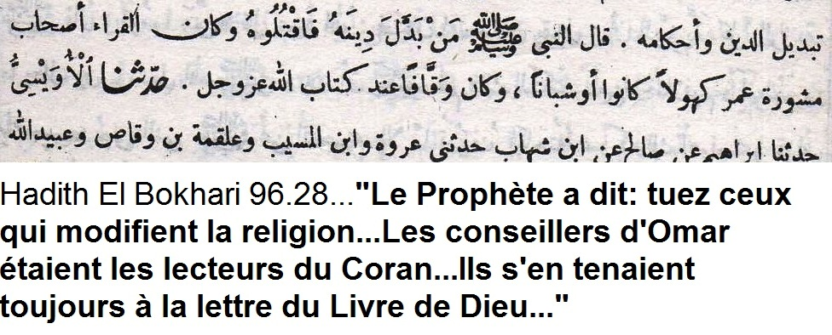
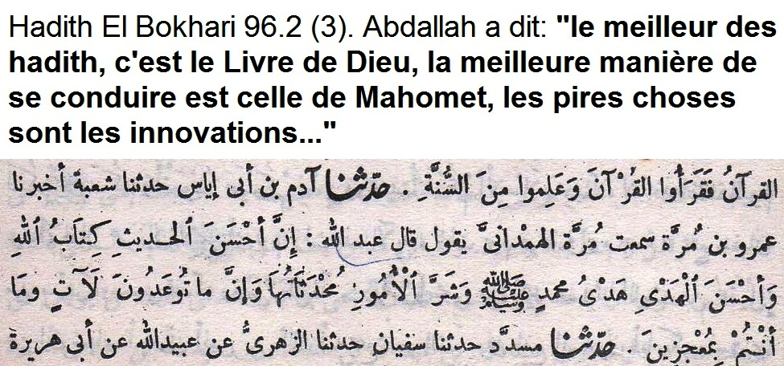
Même méthode d’incitation au littéralisme au travers du Coran, utilisée par les salafistes et autres intégristes

Slide 14
Provoquer une prise de conscience
En présentant les thèmes suivants dans les livres sacrés :
-Statut des femmes, sexualité
-Statut des non croyants ou mal croyants
-Guerre sainte
-Violences diverses préconisées, discrimination (esclaves, etc.)
-Organisation sociale non démocratique, pas de liberté
-Assertions contraires à la science (terre plate, géocentrisme…)
Une séance de 2 heures suffit habituellement à obtenir des résultats très encourageant (tests sur 3 groupes de 12 à 18 ans)

Slide 15
Peines pour les relations sexuelles illicites dans la Torah de Moïse (A.T. Bible)
Deutéronome 22.20 …. si le fait est vrai, si la jeune femme ne s'est point trouvée vierge, 22.21 on fera sortir la jeune femme…elle sera lapidée par les gens de la ville, et elle mourra, parce qu'elle a commis une infamie en Israël, en se prostituant dans la maison de son père. Tu ôteras ainsi le mal du milieu de toi.

Slide 16
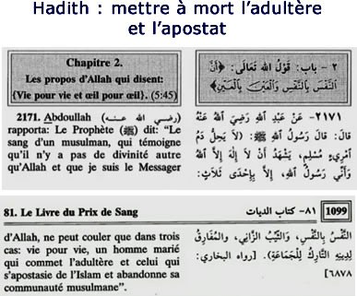
Peines pour les relations sexuelles illicites dans le Coran et la Sunna
Sourate 24 : An-Nur
2. La fornicatrice et le
fornicateur, fouettez-les
chacun de cent coups de
fouet. Et ne soyez point
pris de pitié pour eux
dans l'exécution de la loi
d'Allah – si vous croyez en
Allah et au Jour dernier.
Et qu'un groupe de croyants
assiste à leur punition…

Slide 17
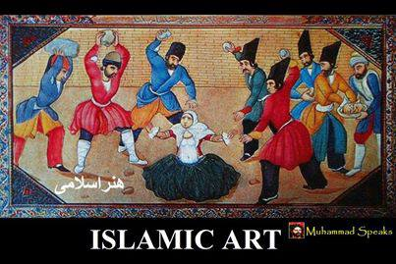
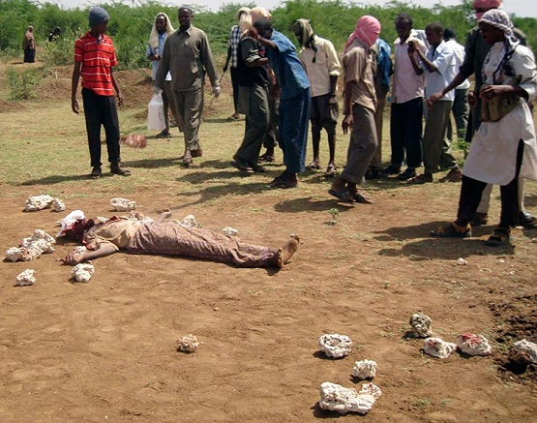

Slide 18
Sens et finalité de la procédure
Ce procédé met en exergue l’idée que ce n’est pas Dieu qui créé l’homme à son image, mais l’inverse. (Nous avons observé sur les groupes ayant participé à la procédure que les résultats sont au rendez-vous: relativisation des textes et des vérités)
D’où la nécessité d’informer précisément les familles ou proches du contenu rationnel et désacralisant de la démarche. S’ils ne sont pas intéressés, notamment en raison de leurs sensibilités religieuses, l’association des victimes de l’islam radical , Turquoise Freedom les prend directement en charge sans utiliser ce procédé de protection idéologique proposé par le GEMPPI

Slide 19
Pour mettre en œuvre la méthode
GEMPPI- Groupe d’Etude des Mouvements de Pensée en vue de la Protection de l’Individu.
Tél. +33 (0)6 98 02 57 03 - gemppi@wanadoo.fr
www.gemppi.org
Aide , information contre les dérives sectaires

Slide 20
Si vous souhaitez traiter un problème de radicalisme islamique sans utiliser cette procédure
Turquoise Freedom
Association des victimes de l’Islam radical et de pratiques anachroniques
Association of Victims of radical Islam and anachronistic practices
turquoise.freedom@gmail.com
+33 (0)7 83 69 08 13 http://victim-islam-radical.monsite-orange.fr

